Slide 1


О результатах реализации программ Фонда содействия реформированию ЖКХ в городах Союза, о капитальном ремонте и расселении аварийного жилого фонда в условиях действующих межбюджетных отношений
Тверская городская Дума
Администрация Тверской области
Докладчик: депутат Тверской городской Думы, председатель Тверской областной правозащитной общественной организации «Качество жизни», руководитель Центра общественного контроля в сфере ЖКХ Тверской области Юлегина Елена Евгеньевна

Slide 2


С целью получения итогов реализации программ
Фонда содействия реформированию ЖКХ в городах Союза, о капитальном ремонте и расселении аварийного жилого фонда в условиях действующих межбюджетных отношений был проведен сбор информации о выполнении программ расселения аварийного жилья и капитального ремонта в городах Союза Центра и Северо-Запада России
Информацию предоставил 21 город Союза:
Ярославль, Калининград, Иваново, Тверь, Архангельск, Владимир, Смоленск, Череповец, Вологда, Кострома, Великий Новгород, Псков, Рыбинск, Северодвинск, Котлас,
Тихвинский МР, Великоустюгский МР, Старая Русса, Новодвинск, Коряжма, Нарьян-Мар

Slide 3
Жилье в собственности граждан
По данным статистики на 31.12.2015, с 1992 года в разных регионах страны было приватизировано 70-80 % квартир.
В Тверской области на конец 2015 года приватизировано 84,5 % жилых помещений: 385 тыс. жилых помещений общей площадью 17,9 млн. кв. метров, из них 359,8 тыс. квартир общей площадью 17,4 млн. кв. метров.
В Ярославской области на конец 2016 г. в частную собственность граждан перешло 396,6 тыс. жилых помещений, или 85 % жилых помещений.
В Архангельской области в частной собственности 64 % жилой площади.
Во Владимирской области – 92 %.
В Смоленской области на 01.01.2016 – 75,4 %.

Slide 4
Собственник несет бремя содержания принадлежащего ему имущества
Статья 210 Гражданского кодекса РФ
Ч. 3 ст. 30 Жилищного кодекса РФ
П. 28 Правил содержания общего имущества в многоквартирном доме, утвержденных Постановлением Правительства РФ от 13.08.2006 491
Ст. 16 ФЗ «О приватизации жилищного фонда в РФ»: за бывшим наймодателем сохраняется обязанность производить капитальный ремонт дома

Slide 5
Динамика финансирования расходов из бюджета города Твери по разделу «Жилищно – коммунальное хозяйство»
Финансирование расходов по разделу "Жилищно-коммунальное хозяйство« осуществляется:
через реализацию 3-х муниципальных программ :
МП «Обеспечение доступным жильём населения города Твери» на 2015-2020 годы;
МП «Коммунальное хозяйство города Твери" на 2015 - 2020 годы;
МП «Благоустройство города Твери" на 2015 - 2020 годы.
и расходов на непрограммную деятельность.

Slide 6
Фонд содействия реформированию жилищно-коммунального хозяйства
21 июля 2007 года Президентом РФ был подписан ФЗ «О Фонде содействия реформированию жилищно-коммунального хозяйства». Закон установил правовые и организационные основы предоставления финансовой поддержки субъектам Российской Федерации и муниципальным образованиям на проведение капитального ремонта многоквартирных домов и переселение граждан из аварийного жилищного фонда путем создания государственной корпорации – Фонда содействия реформированию ЖКХ, осуществляющей функции по предоставлению такой финансовой поддержки. С 2013 года средства Фонда направляются также на модернизацию систем коммунальной инфраструктуры.

Slide 7
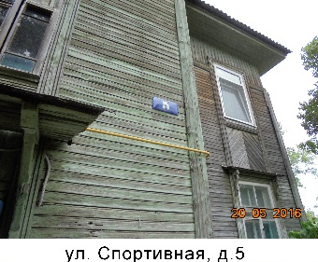
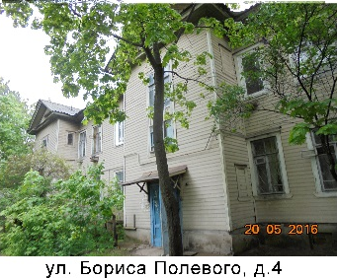
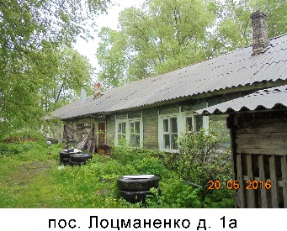
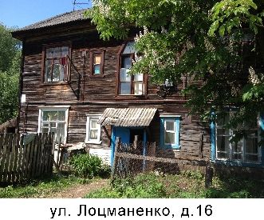
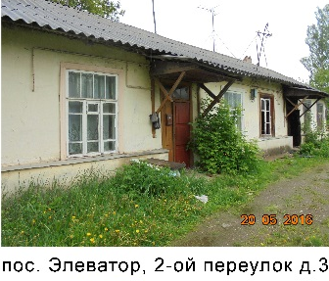
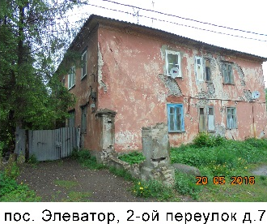
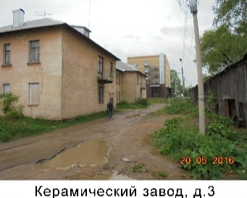
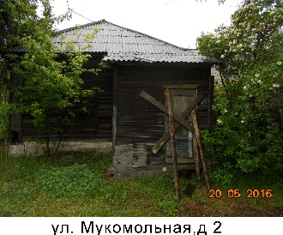
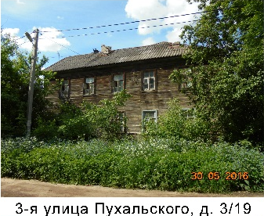
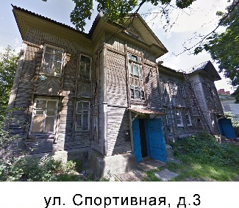
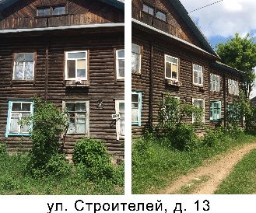
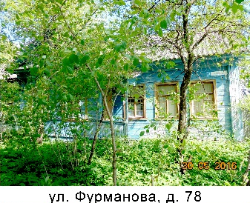
Переселение жителей Твери из аварийного жилищного фонда
Переселению в рамках Программ подлежали 97 семей из 12 аварийных домов.
38 семей
собственники жилых
помещений
59 семей
наниматели жилых
помещений по договорам
социального найма

Slide 8
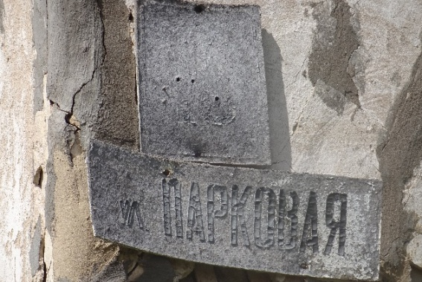
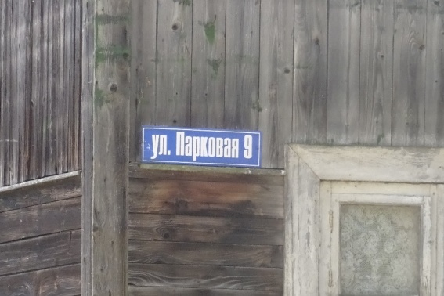
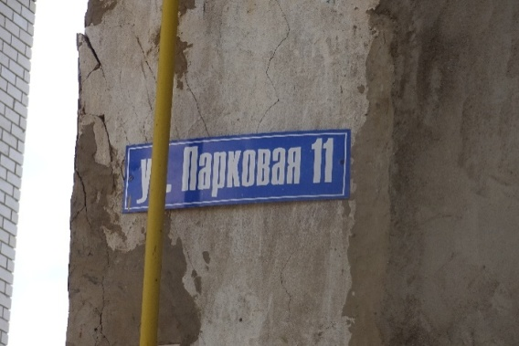
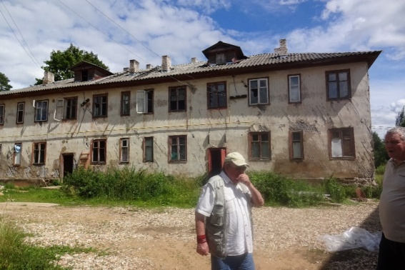
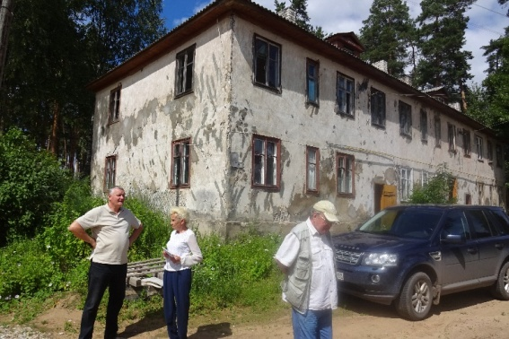
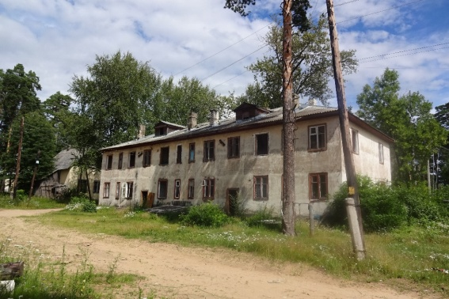
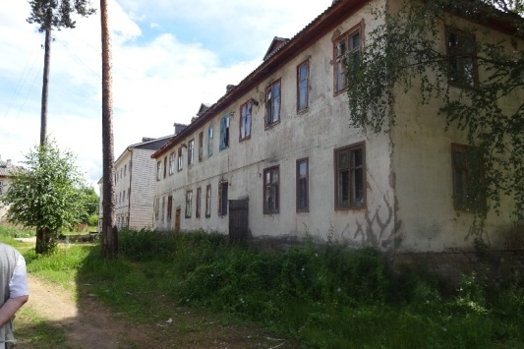
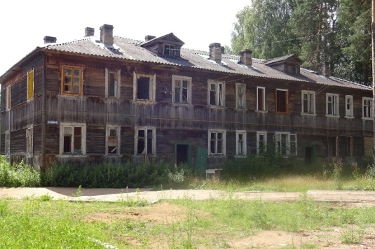
В Тверской области на конец 2015 года 1780,5 тыс. кв. метров находится в аварийном жилищном фонде – 4,5 % от общей площади жилищного фонда. По сравнению с 2014 годом он уменьшился на 66,2 тыс. кв. метров

Slide 9
Итоги совместной работы с Фондом 21 города Союза по переселению из аварийного жилья
Общая сумма финансирования - 15,253 млрд. рублей
Из них – за счет средств Фонда – 9,953 млрд. рублей или 65% от общей стоимости

Slide 10
Общая сумма финансирования по переселению граждан из аварийного жилья в МО СГЦСЗР, из них за счет средств Фонда

Slide 11
Итоги совместной работы с Фондом 21 города Союза по переселению из аварийного жилья
Всего расселено аварийных домов – 1 591
Общая площадь расселенных домов – 308 059 кв. метров
Средняя площадь расселенного дома – 193,6 кв. метра
Общее количество жителей, которые улучшили жилищные условия по программе расселения аварийного жилья – 20 864

Slide 12
Всего расселенных аварийных МКД в МО СГЦСЗР

Slide 13
Площадь расселенных аварийных МКД в МО СГЦСЗР , кв.м

Slide 14
Количество жителей в МО СГЦСЗР, жилищные условия которых были улучшены вследствие расселения аварийного жилья, чел.

Slide 15
ТРЕВОГА!!!! Программы расселения аварийного жилья не завершены в большинстве регионов России!

Slide 16
ТРЕВОГА!!!! Программы не завершены в большинстве регионов России!

Slide 17
Количество МКД, которые признаны аварийными на 01.01.17 по 21 городу Союза
Всего признаны аварийными 2 310 МКД, что составляет в среднем 5,6 % от общего количества МКД

Slide 18
Количество МКД в МО СГЦСЗР , которые признаны аварийными по состоянию на 01.01.2017

Slide 19
Прогноз количества МКД, которые могут быть признаны аварийными в 2017-2019 годах по 21 городу Союза
Ожидается, что будут признаны аварийными 590 МКД, что составляет в среднем 1,6 % от общего количества МКЖ

Slide 20
Прогноз количества МКД в МО СГЦСЗР, по которым будет принято решение о признании их аварийными в период 2017-2019 годов

Slide 21
Динамика количества аварийных домов по Архангельской области
 | 1998 | 1999 | 2000 | 2001 | 2002 | 2003 | 2004 | 2005 | 2006 | 2007 | 2008 | 2009 | 2010 | 2011 | 2012 | 2013 | 2014 | 2015
аварийный | 109,3 | 249,3 | 269,5 | 29,3 | 107,2 | 154,8 | 137,0 | 177,8 | 156,9 | 223,7 | 255,2 | 319,2 | 351,3 | 390,2 | 488,9 | 630,2 | 770,3 | … ¹⁾
Удельный вес ветхого и аварийного жилищного фонда в общей площади всего жилищного фонда, процентов | 2,9 | 3,0 | 3,5 | 6,6 | 9,3 | 7,4 | 7,6 | 7,8 | 7,7 | 8,2 | 8,3 | 7,9 | 8,1 | 8,0 | 8,2 | 8,5 | 8,4 | … ¹⁾

Slide 22
ТРЕВОГА!!!!!
Город | Аварийные дома в % от общего количества МКД в городе
 | Признаны по состоянию на 01.01.2017 | Будут признаны в 2017-2019 г.г. | Всего
Владимир | 13,6 | 13,6 | 27,2
Нарьян-Мар | 21,5 | 2,5 | 24
Архангельск | 13,41 | 4,1 | 17,51
Северодвинск | 9,88 | 2,79 | 12,67
Тихвин | 7,8 | - | 7,8

Slide 23
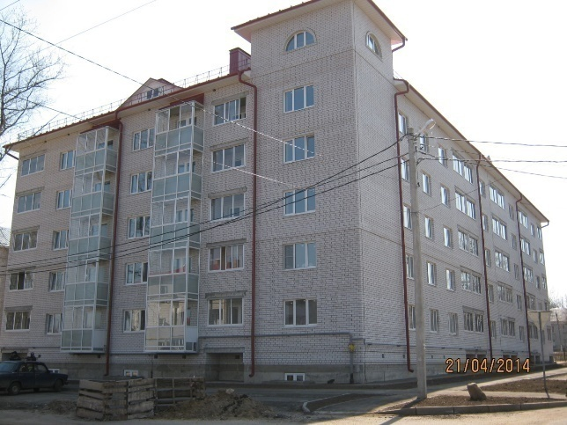
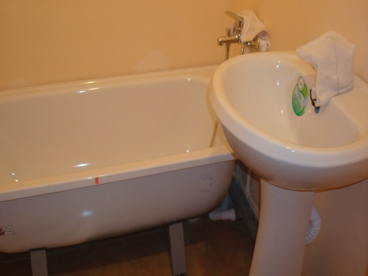
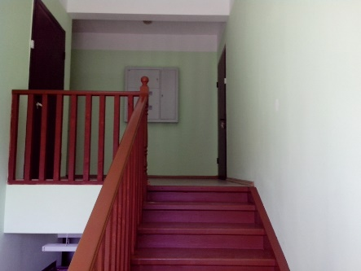
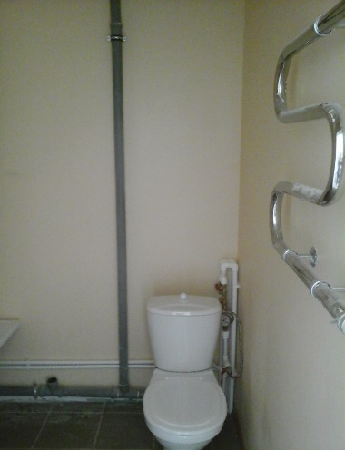
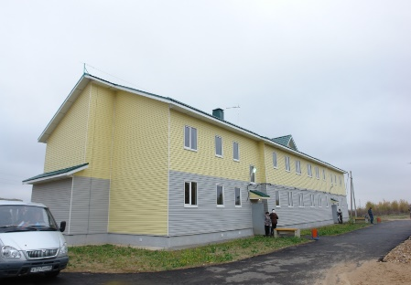
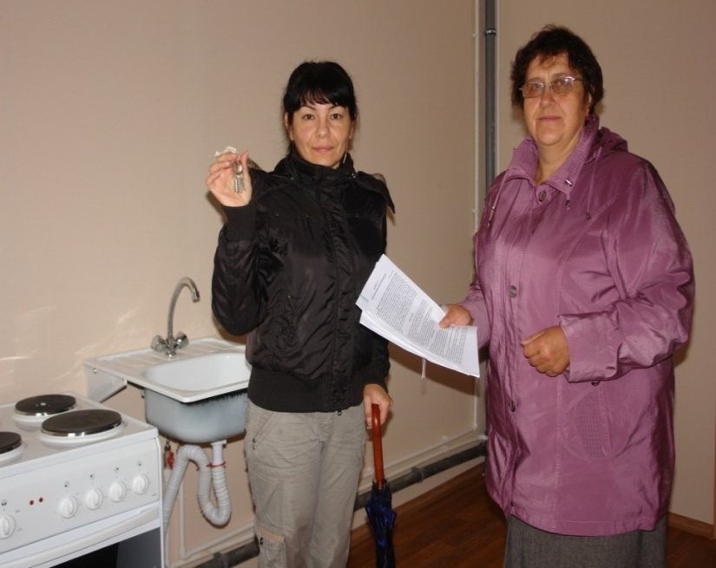
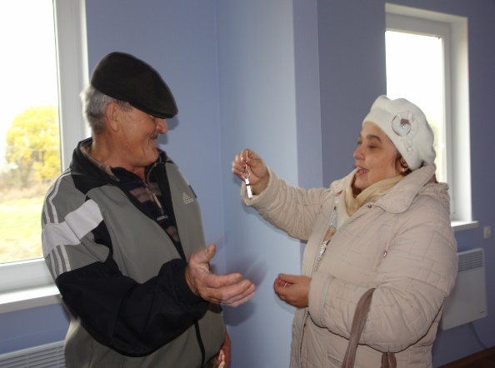
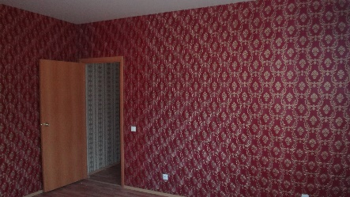
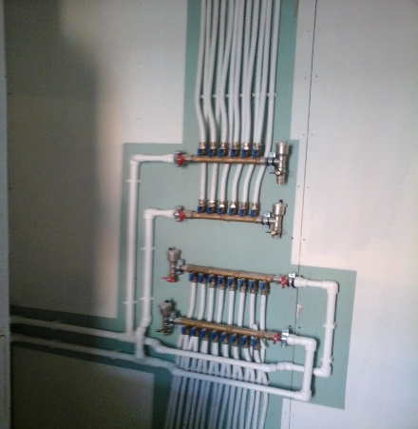
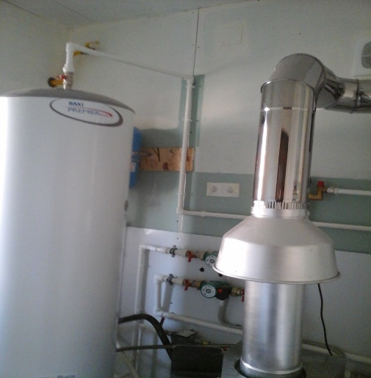
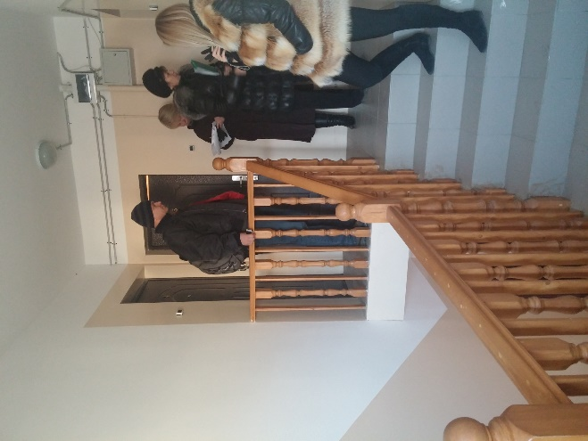
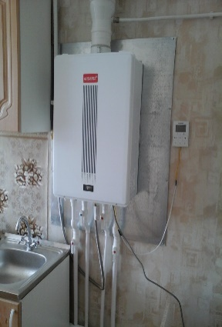
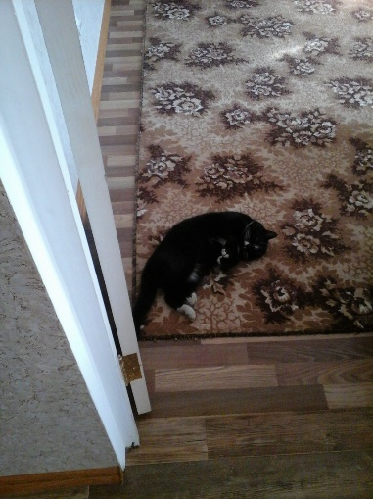
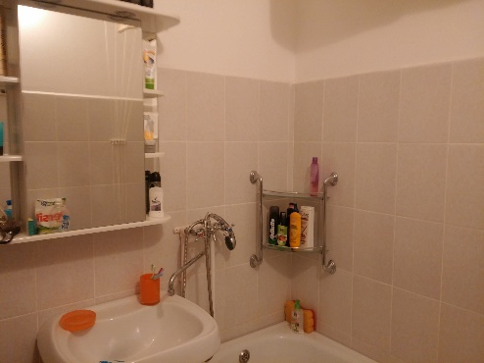
Ориентировочный расчет по расселению аварийного жилья в 2017-2019 годах по 21 городу Союза – 28 миллиардов рублей
36 миллионов рублей в ценах 2016 года

Slide 24
Итоги совместной работы с Фондом 21 города Союза по капитальному ремонту МКД
Общая сумма финансирования - 17,258 млрд. рублей
Из них – за счет средств Фонда – 11,823 млрд. рублей или 69 % от общей стоимости

Slide 25
Общая сумма финансирования на капитальный ремонт МКД в МО СГЦСЗР, из них за счет средств Фонда

Slide 26
Итоги совместной работы с Фондом 21 города Союза по капитальному ремонту
Всего отремонтировано МКД – 8 854
Общая площадь отремонтированных домов – 38 млн. кв. метров
Общее количество жителей, которые улучшили жилищные условия при проведении капремонта – 1 084 657 человек или в среднем 22 % от общего количества жителей города

Slide 27
Всего отремонтированных МКД в МО СГЦСЗР

Slide 28
Общая площадь отремонтированных МКД в МО СГЦСЗР, кв.м

Slide 29
Количество жителей в МО СГЦСЗР , жилищные условия которых были улучшены вследствие проведения капремонта, чел.

Slide 30
Количество неисполненных судебных решений по 9 городам Союза по капитальному ремонту
Всего не исполнено судебных решений – 1 201
Общая стоимость ремонта по судебным решениям – 2,325 млрд. рублей

Slide 31
Количество неисполненных на 01.01.2017 судебных решений в МО СГЦСЗР об обязательстве органов МСУ по выполнению капитального ремонта общего имущества МКД

Slide 32
Стоимость работ по судебным решениям в МО СГЦСЗР

Slide 33
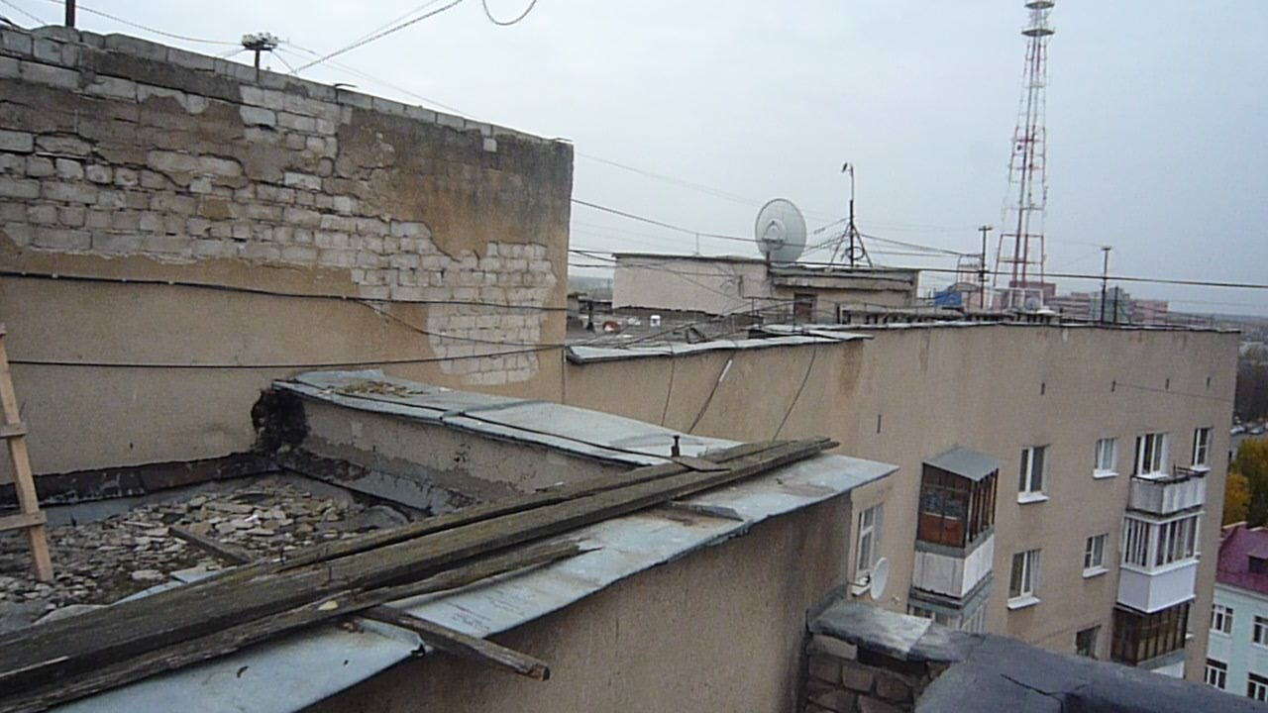
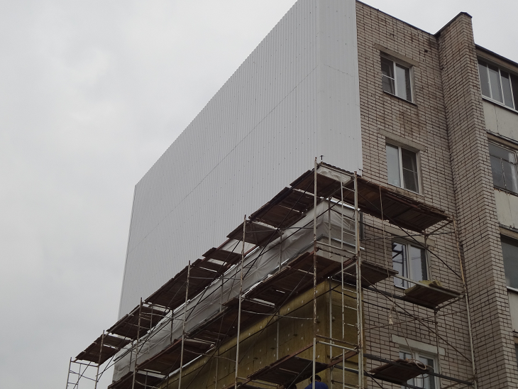
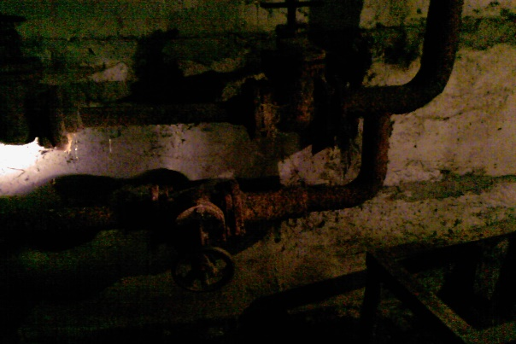
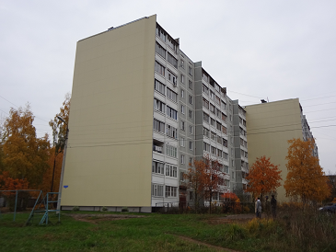
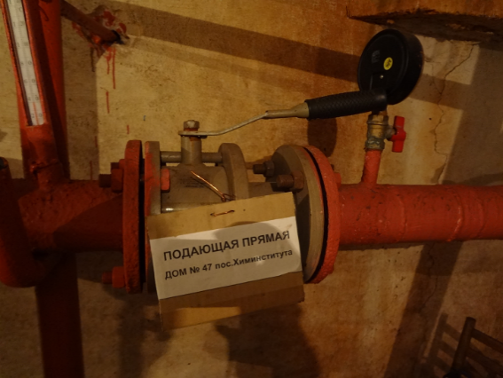
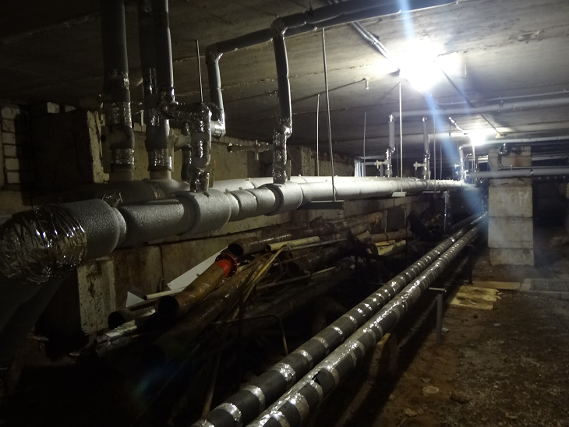
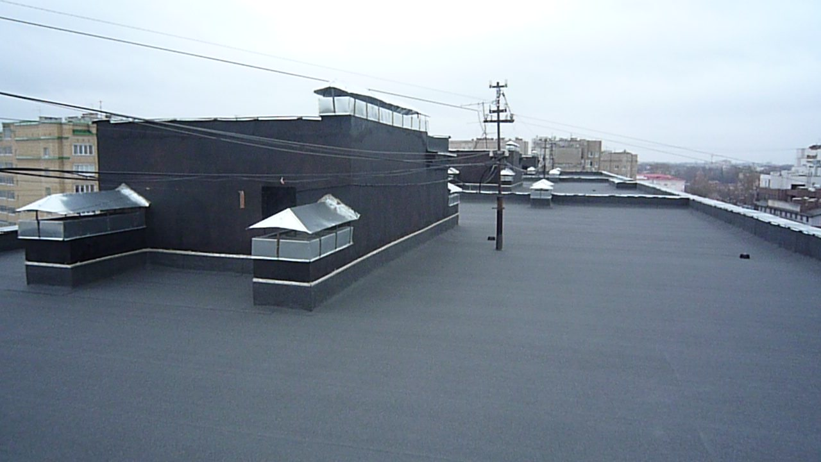
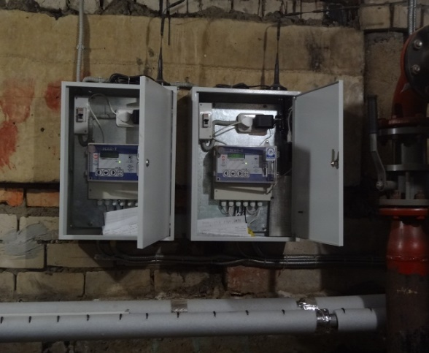
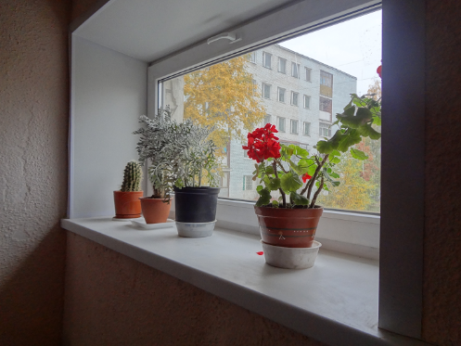
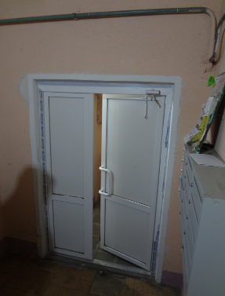
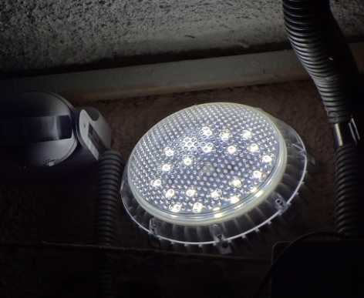
Финансовая поддержка Фонда до 50 % от стоимости энергоэффективного капремонта (при 10% экономии) со спецсчетов - ПП № 18 от 17.01.17

Slide 34
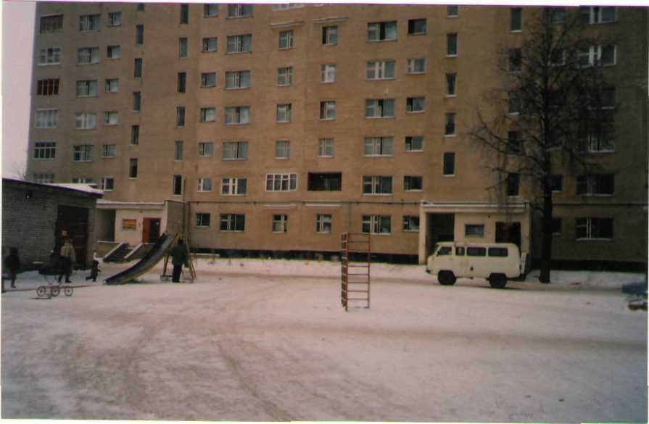
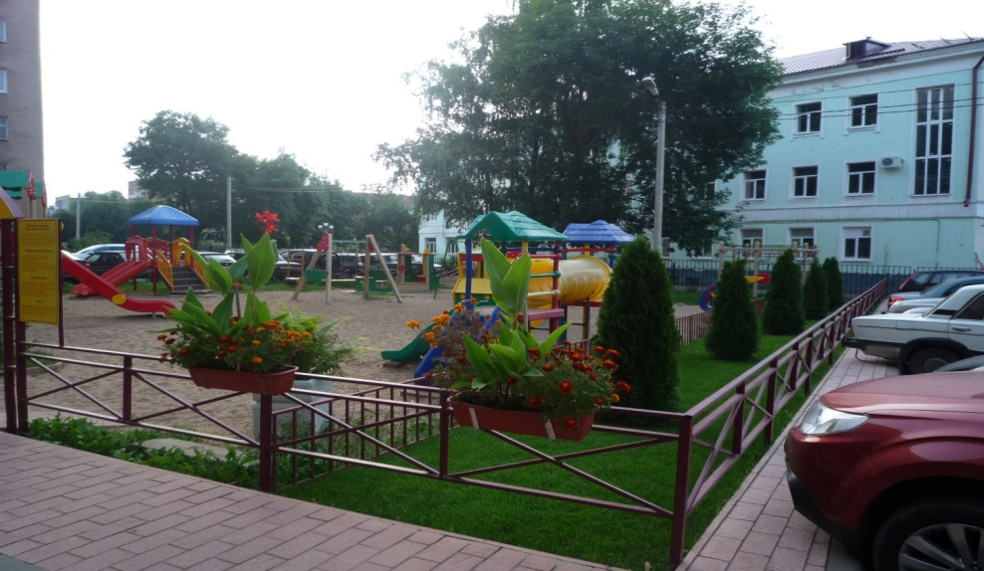
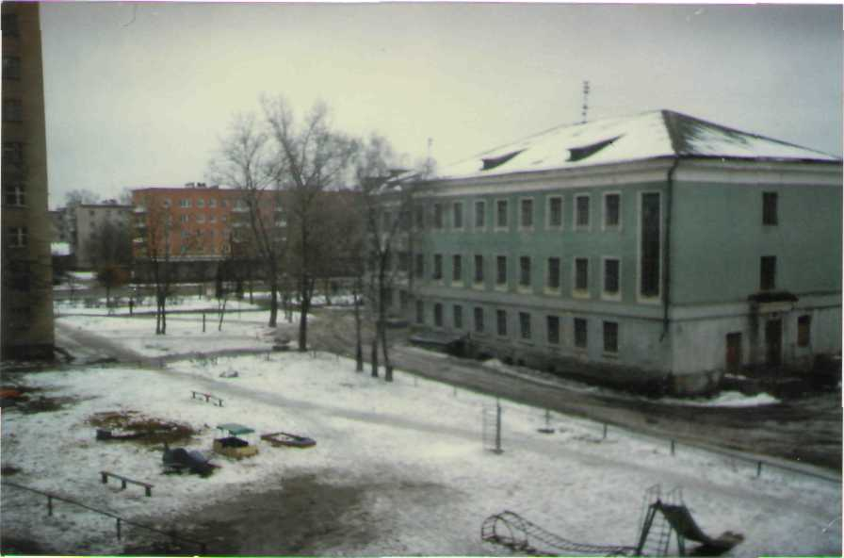
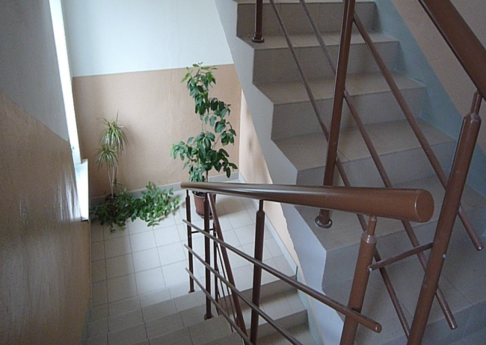
В 21 городе Союза успешно и эффективно работают 5 394 ТСЖ и ЖСК, что составляет от 2 до 23,1% от общего количества МКД в городе

Slide 35
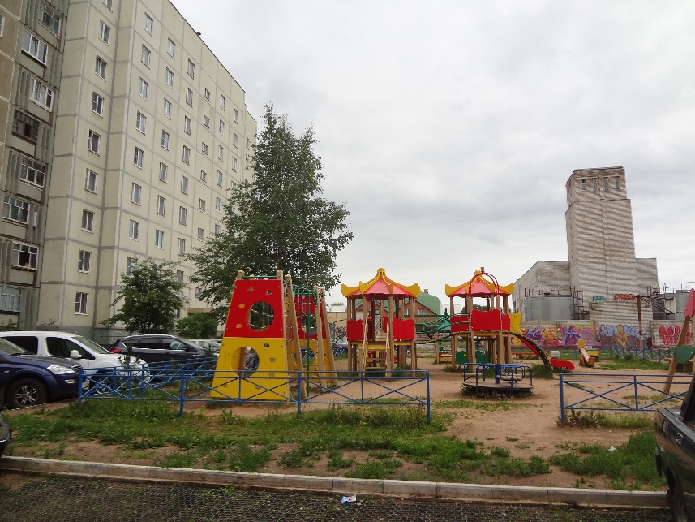





Работа Фонда позволила совершить невозможное – изменить отношение собственников квартир к своим домам
Городские ТСЖ Тверской области: Удомля
Торопец Тверь Максатиха
Тверь
Тверь
Тверь

Slide 36





Сельские ТСЖ Тверской области:
ТСЖ «Никольское» ТСЖ «Восток»
ТСЖ «Колталово»
ТСЖ «Есинка»
ТСЖ

Slide 37







Советы МКД г. Твери

Slide 38
«Дома образцового содержания» в городах Союза
г. Архангельск, ул. Тимме, д. 2 корп. 3, ЖСК «Северный»
г. Петрозаводск, пр.Ленина, д.15, ТСЖ «Ленина-15»
г. Сыктывкар, ул. Старовского, д. 55А, ТСЖ «Домовик»
г.Иваново, ул. Поэта Ноздрина, д.19, ООО «МУК № 5»
г.Владимир, ул.Северная, д.3, ООО «Жилремстрой»
Тверь, Смоленский переулок, д.8, к.2, ТСЖ «Смоленский-8/2»
Среди 59 МКД со «Знаком качества ЖКХ» – 33 ТСЖ, 3 ЖСК, 23 МКД под управлением УК

Slide 39
ВЫВОДЫ:
1. С 2007 года Фонд содействия реформирования ЖКХ оказал чрезвычайное положительное влияние на процессы в сфере ЖКХ наших городов.
При поддержке Фонда только в 21 городе Союза улучшили свои жилищные условия 1 105 521 человек – в среднем 22% от всего населения городов, в т.ч. 20 864 человека за счет переселения из аварийного жилья, 1 084 657 человек за счет выполнения программ капремонта.

Slide 40
2. Города крайне нуждаются в расселении аварийного жилья и сносе аварийных домов.
программы по расселению аварийного жилья в 2017 году необходимо выполнить в полном объеме;
количество многоквартирных домов в городах Союза, признанных аварийными, подлежащими расселению и сносу на 01.01.2017 г., составило 2 310,
в период 2017-2019 г. г. ожидается, что аварийными домами, подлежащими расселению и сносу, будет признано еще 590 домов;
в результате общее количество аварийных домов, подлежащих расселению и сносу, составит 2 900 домов, что в 2 раза превышает количество домов, расселенных в городах Союза на настоящее время.

Slide 41
3. 9 городов Союза обязаны выполнить ремонт по решениям суда
В 9 городах Союза на настоящий момент имеется 1 201 вступивших в законную силу и неисполненных судебных решений по выполнению капитального ремонта многоквартирных домов на основании ст. 16 закона о приватизации жилых помещений.

Slide 42
4. Продолжение деятельности Фонда после 01.01.18 должно помочь в решении проблем:
завершение программ расселения аварийного жилья;
продолжение программ расселения аварийного жилья после 01.01.18;
решение по выполнению капитальных ремонтов по судебным решениям;
энергоэффективный капитальный ремонт;
кредитование капитальных ремонтов по спецсчетам;
стимулирование самоуправления и самофинансирования в жилищной сфере;
модернизация инженерной инфраструктуры.

Slide 43












Представляется необходимым просить ПРЕЗИДЕНТА РФ
Владимира Владимировича Путина о продлении работы Фонда содействия реформированию ЖКХ на 2018 – 2023 годы, чтобы все дома стали такими!

Slide 44
СПАСИБО
ЗА ВНИМАНИЕ

